Slide 1
密码编码学与网络安全
电子工业出版社
2006 - 2007
Notes:
原版 “Cryptography and Network Security”, 4/e, by William Stallings
中译本 密码编码学与网络安全 第四版
PPT制作 林丰波
电子工业出版社 2006 - 2007

Slide 2
第3章 对称算法DES
3.1 分组密码算法原理 ↓
3.2 DES算法 ↓
3.3 DES强度 ↓
3.4 差分分析和线性分析 ↓
3.5 分组密码设计原理 ↓
* 3.A DES in /etc/passwd ↓
* 3.B DES in OpenSSL ↓

Slide 3
密码技术发展
1918，William F. Friedman，The Index of Coincidence and Its Applications in Cryptography
1949，Claude Shannon，The Communication Theory of Secrecy Systems
1967，David Kahn，The Codebreakers
1970s，NBS/NIST，DES （90s, AES）
1976，Diffie, Hellman，New Directory in Cryptography
1984，C.H. Bennett，Quantum Cryptography: Public Key Distribution and Coin Tossing
1985，N. Koblitz，Elliptic Curve Cryptosystem
2000，AES
Notes:
1917年2月24日，美国驻英大使佩奇收到齐默曼电报，称如果墨西哥对美国宣战，德国将协助把美国西南部还给墨西哥，加上在之前德国使用无限制潜艇战，使美国多只船只被击沈，于是美国以此为根据，在 该年4月6日向德国宣战。

Slide 4
3.1 分组密码算法原理
分组密码算法 Block Cipher
  明文被分为固定长度的块(即分组)，对每个分组用相同的算法和密钥加解密
  分组一般为n＝64比特，或更长 (Padding)
  密文分组和明文分组同样长
对某个密钥可以构造一个明密文对照表
  Codebook (Substitution Table)
  所以分组的长得至少64比特才好
  密钥空间2^k << 可逆映射个数(2^n)!
Notes:
* 如Caesar、affine、Hill、Vigenere等

Slide 5
序列密码算法(流密码算法)
流密码算法 Stream Cipher
  每次可以加密一个比特
  适合比如远程终端输入等应用
流密码可用伪随机数发生器实现
  密钥做为随机数种子，产生密钥流keystream (不重复,或极大周期)
  XOR (plaintext，key-stream )
One-time Pad

Slide 6
比较
基本区别
  粒度 8字节分组 vs. 1比特或1字节
    各自适应不同的应用数据格式
    Padding
  对相同的明文分组，总是输出相同的密文分组；
  而流密码却输出不同的密文比特
  流密码一般快很多
分组密码多些，是主流
  分组密码也可以用作流模式
安全性对比
Notes:
分组密码好些（理由并不充分，只是看起来是）。不过近期流密码好像重新受到重视。

Slide 7

Block Cipher Principles
0000 1110
0001 0100
0010 1101
0011 0001
0100 0010
0101 1111
0110 1011
0111 1000
1000 0011
1001 1010
1010 0110
1011 1100
1100 0101
1101 1001
1110 0000
1111 0111
0000 1110
0001 0011
0010 0100
0011 1000
0100 0001
0101 1100
0110 1010
0111 1111
1000 0111
1001 1101
1010 1001
1011 0110
1100 1011
1101 0010
1110 0000
乘积密码：
重复使用代替和置换，实现混乱和扩散。

Slide 8
Feistel(DES)加密框架
明文分组的长n＝2w
  分左右两半L₀ R₀
密钥K产生子钥：K→k₁，k₂，…，k_{r}
  r是轮数，比如16轮
⊕是异或函数XOR
  p⊕x⊕x = p
函数F是散列混乱函数
  可以是手工精心构造的查表函数

Slide 9
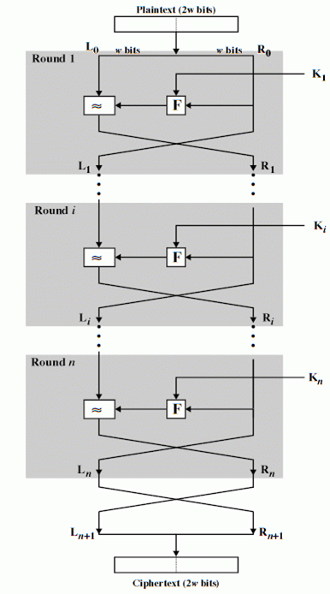

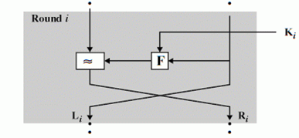
Feistel网络

Slide 10
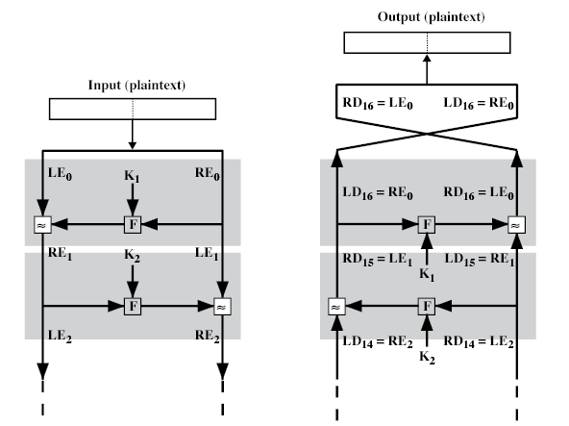
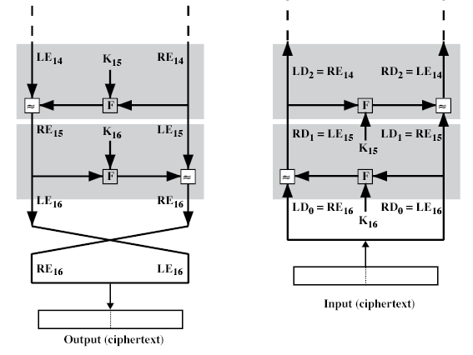
Feistel解密

Slide 11
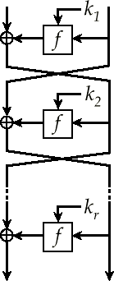
Feistel – ‘for’ Loop
加密计算序列
L₀＝左半 R₀＝右半
L₁＝R₀ R₁＝L₀⊕F(k₁,R₀)
L₂＝R₁ R₂＝L₁⊕F(k₂,R₁)
L₃＝R₃ R₃＝L₂⊕F(k₃,R₂)
…
L_{i}＝R_{i-1} R_{i}＝L_{i-1}⊕F(k_{i},R_{i-1})
…
L_{n}＝R_{n-1} R_{n}＝L_{n-1}⊕F(k_{n},R_{n-1})
密文即（L_{n}，R_{n}）
解密计算

Slide 12
2轮解密举例
假设n＝2轮，C ＝（L₂，R₂）
加密
明文＝半＋半＝L₀+R₀
L₁＝R₀ R₁＝L₀⊕F(k₁,R₀)
L₂＝R₁ R₂＝L₁⊕F(k₂,R₁)
解密
密文＝半＋半＝L₂＋R₂
R₁＝L₂ L₁＝R₂⊕F(k₂,R₁)
R₀＝L₁ L₀＝R₁⊕F(k₁,R₀)
明文＝L₀＋R₀
L1
＝R2⊕F(k2,R1)
＝L1⊕F(k2,R1)⊕F(k2,R1)
＝L1
L0
＝R1⊕F(k1,R0)
＝L0⊕F(k1,R0)⊕F(k1,R0)
＝L0

Slide 13
Feistel伪代码
明文m
  长度n＝2t，记为m₀m₁，每个长度为t
密钥k
  产生r个子密钥k₁,k₂ ,...,k_{r}
加密E m：
for i=2 to r+1 do 0, 1
m_{i}＝m_{i-2} XOR f(m_{i-1}, k_{i-1}) i, i+1 <- ki
得密文（m_{r}，m_{r+1}） r, r+1 <- kr
解密D
for i=r to 1 do
m_{i-1}＝m_{i+1} XOR f(m_{i}, k_{i})
或
for i=r-1 to 0 do
m_{i}＝m_{i+2} XOR f(m_{i+1}, k_{i+1})
＝m_{i} XOR f(m_{i+1}, k_{i+1}) XOR f(m_{i+1}, k_{i+1})
＝m_{i}
可以重复使用两个变量即可
唯一的非线性结构就是F

Slide 14
Feistel参数特性
分组大小
密钥大小
循环次数
  一般仅几轮是不够的，得十几轮才好，如16轮
子钥产生算法
  越复杂越好
轮函数Round
  关键
其他考虑
  速度（尤其是软件实现的速度）
  便于分析（使用简洁的结构）

Slide 15
Feistel类算法举例
DES、CAST、Blowfish/(Twofish?)、RC6(/5)
不是Feistel结构的
  AES、IDEA
* 绝大数分组密码属于或类似Feistel结构
  多轮
  每轮有XOR（或能恢复的操作）
  轮函数

Slide 16

3.2 DES
Data Encryption Standard
  1971 IBM Horst Feistel
    － Lucifer → DES，key由128bit→56bit
  1973 NBS，77 NIST FIPS-46
    －NBS/NIST、IBM、NSA
  1994 最后一次延长到1999年
    －AES取代之
参数
  Feistel体制分组密码
  分组大小 64bit，密钥大小 56bit，轮数 16轮
  S-Boxes *

Slide 17
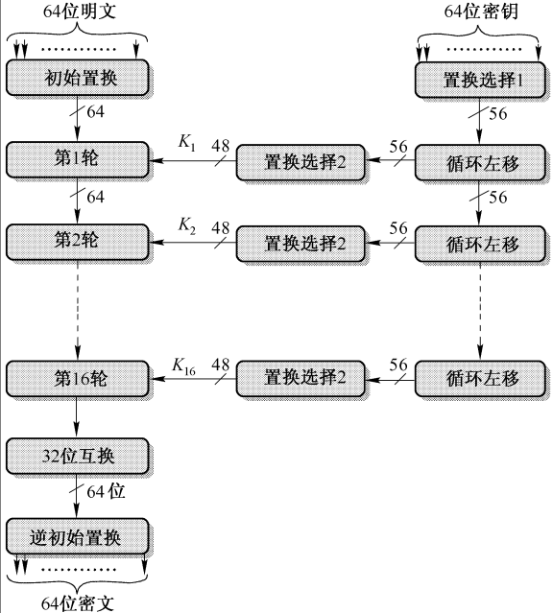
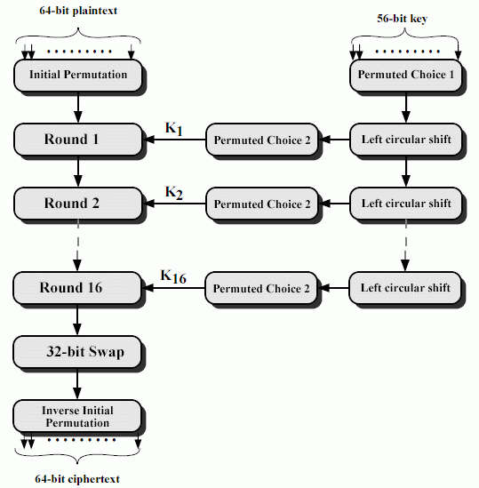
DES
Notes:
IP 初始置换， 置换选择

Slide 18
密钥置换选择-1
Key Permuted Choice One (PC-1)
7×8
1 2 3 4 5 6 7 8
9 10 11 12 13 14 15 16
17 18 19 20 21 22 23 24
25 26 27 28 29 30 31 32
33 34 35 36 37 38 39 40
41 42 43 44 45 46 47 48
49 50 51 52 53 54 55 56
57 58 59 60 61 62 63 64
57 49 41 33 25 17 9 8
1 58 50 42 34 26 18 16
10 2 59 51 43 35 27 24
19 11 3 60 52 44 36 32
63 55 47 39 31 23 15 40
7 62 54 46 38 30 22 48
14 6 61 53 45 37 29 56
21 13 5 28 20 12 4 64
K的56比特重新排列，成为C₀D₀

Slide 19
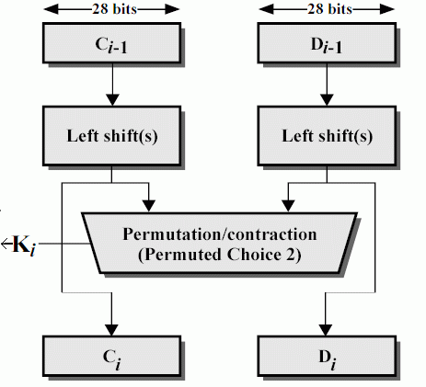
Key_{i} (48bit)
C₀D₀
…
C₁₅D₁₅

Slide 20
PC-2
14 17 11 24 1 5 3 28
15 6 21 10 23 19 12 4
26 8 16 7 27 20 13 2
41 52 31 37 47 55 30 40
51 45 33 48 44 49 39 56
34 53 46 42 50 36 29 32
8×6
未入选的：
9、18、22等
Round number 1 2 3 4 5 6 7 8 910111213141516
Bits rotated 1 1 2 2 2 2 2 2 1 2 2 2 2 2 2 1
每轮从56比特中选取48比特即为Ki，并同时左移

Slide 21
初始置换及逆置换
Initial Permutation （IP/IP⁻¹）
58 50 42 34 26 18 10 2
60 52 44 36 28 20 12 4
62 54 46 38 30 22 14 6
64 56 48 40 32 24 16 8
57 49 41 33 25 17 9 1
59 51 43 35 27 19 11 3
61 53 45 37 29 21 13 5
63 55 47 39 31 23 15 7
40 8 48 16 56 24 64 32
39 7 47 15 55 23 63 31
38 6 46 14 54 22 62 30
37 5 45 13 53 21 61 29
36 4 44 12 52 20 60 28
35 3 43 11 51 19 59 27
34 2 42 10 50 18 58 26
33 1 41 9 49 17 57 25
even
odd
初始明文按照IP重排；16轮后的密文按照IP⁻¹重排即为最后密文

Slide 22
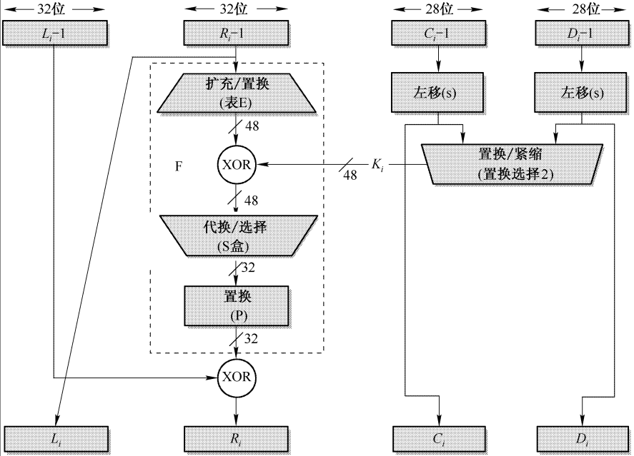
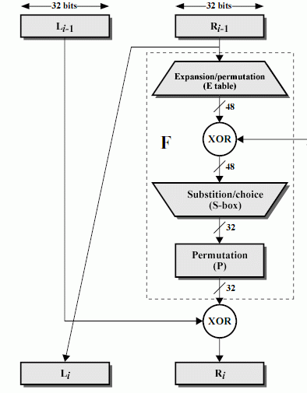
轮 One Round

Slide 23
扩展置换 Expansion Permutation
32 1 2 3 4 5
4 5 6 7 8 9
8 9 10 11 12 13
12 13 14 15 16 17
16 17 18 19 20 21
20 21 22 23 24 25
24 25 26 27 28 29
28 29 30 31 32 1
6×8
R_{i}的32bit →48bit
两边的是重复选中的

Slide 24
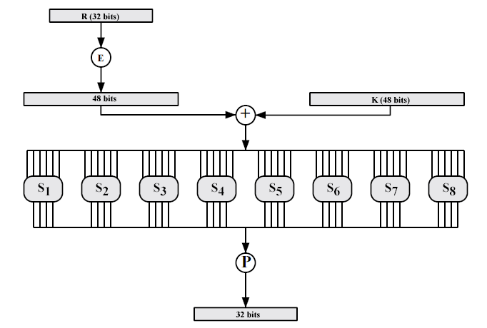
轮函数 Round Function

Slide 25
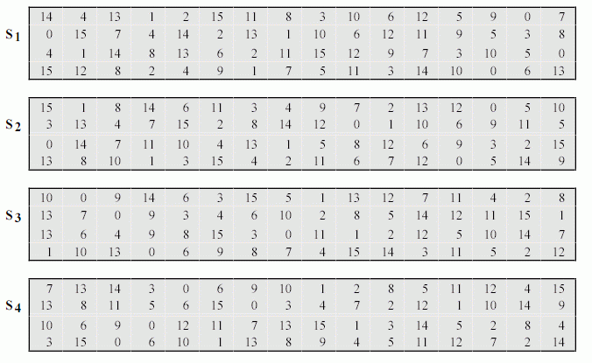
S盒 S-Boxes：1/4
两边2比特选择行号
中间4比特选择列号

Slide 26
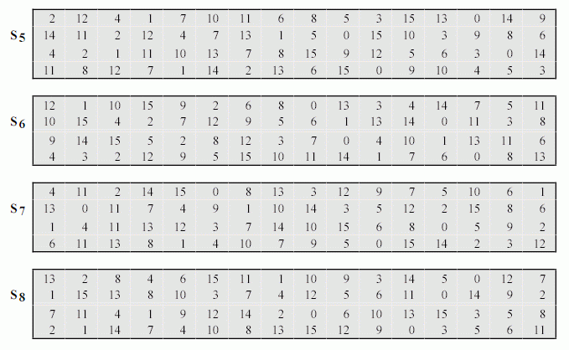
S-Boxes：5-8

Slide 27
从S盒出来后重排：Permutation Function
P 8×4
16 7 20 21 29 12 28 17
1 15 23 26 5 18 31 10
2 8 24 14 32 27 3 9
19 13 30 6 22 11 4 25

Slide 28
DES
Review

Slide 29
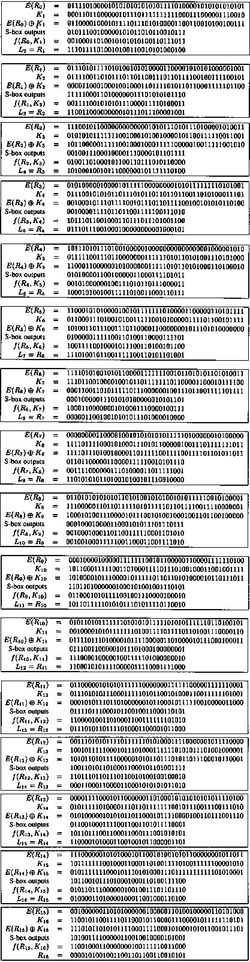
一个DES计算实例
p=0123456789ABCDEF
k=133457799BBCDFF1
…
…
c=85E813540F0AB405

Slide 30
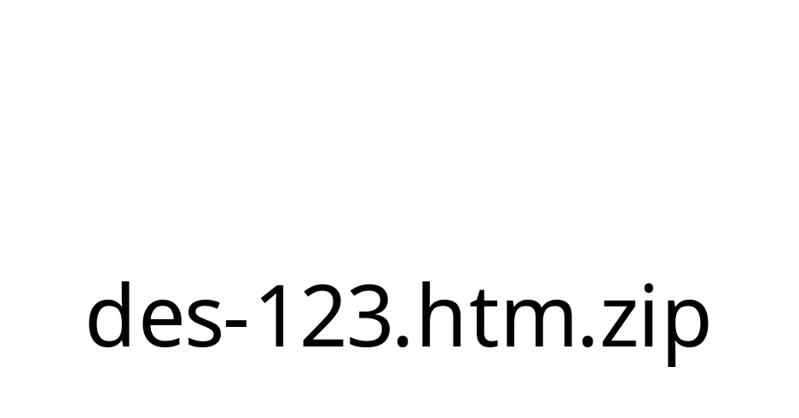
DES in Javascript

Slide 31
使用OpenSSL库的DES函数
明文 64bit “plaintxt” 8字节
Key 56bit “password” 取低7bits×8
手工运算
vs.
void DES_ecb_encrypt(const_DES_cblock *input,
DES_cblock *output,
DES_key_schedule *ks,
int enc);
密文 8B
  32 97 23 0f 81 3e da af

Slide 32
3.3 DES安全强度
对DES的争议集中在
密钥空间太小 Key space
  从Lucifer的2^128降到DES的2^56
  DES Challenge III, 22 hours 15 minutes
S盒 S-Boxes
  S盒的设计准则？
  陷门？ trapdoors by NSA (?)
  “Form surprise to suspicion”
  从惊喜(甚至能够抵御很后来才发现的各种攻击)
  到怀疑(n年前就如此厉害的NSA现在究竟有多厉害)

Slide 33
密钥大小 Key Size
2^56 ≈7×10^16
  1Mkeys/Second means 1000 years
Special machine designed
  Wiener http://www3.sympatico.ca/wienerfamily/Michael/
  Cost/time table >
Recent news
  in 1997 on Internet in a few months (Rocke,96days)
  in 1998 on dedicated h/w in a few days
  (DES II-2 EFF, 56 hrs)
  in 1999 above combined in 22hrs 15 mins
  “Deep Crack” by EFF

Slide 34
穷举(蛮力)攻击Cost/Time表
Key search machine unit expected search time
$ 100,000 35 hours
$ 1,000,000 3.5 hours
$10,000,000 21 mins
  <Efficient DES Key Search>
    wiener93efficient.pdf
  A Brute Force Search of DES Keyspace
    http://www.interhack.net/pubs/des-key-crack/
按照NIST的提议，98年以后DES不应继续使用
  3DES、AES、RC5、IDEA 等

Slide 35
“Deep Crack” Hardware Cracker
Developed by the
Electronic Frontier Foundation
Cost US$210,000
  $80,000 design
  $210,000 materials (chips, boards, chassis etc)

Slide 36
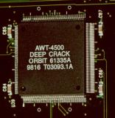
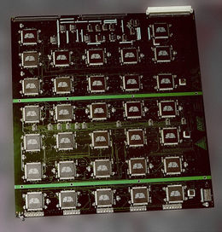
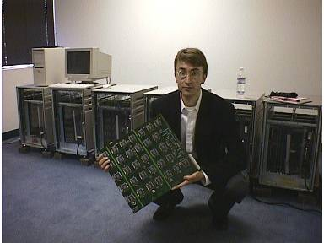
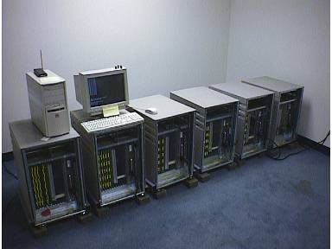
VLSI Chip
Developed by Advanced
Wireless Technologies
  24 search units per chip
  40 MHz
  16 cycles per encryption
  2.5 million keys/s
Board contains 64 chips
6 cabinets holding 29 boards

Slide 37
Deep Crack System
90 billion keys/s
  37,000 search units
  c.f. Distributed Net’s 34 billion keys/s
Controlled by PC
  checks possible all ASCII candidate solutions from the search units
Solved RSA’s DES-III in 22 hours
  Jan 18, 1999

Slide 38
蛮力攻击对明文内容的要求
* 问题：如何辨别出来？
对给定的某个密文，任何一个密钥都可以解密出一个可能的明文，但是其中应该只有一个是正确的明文。
必须事先知道明文的结构，比如已经知道这是
  文字文本、源程序（图像、声音、压缩的？）
如果有两个密钥，解密出来的两个明文都有意义？
  可能性极小
    因为密钥空间2^k << 可逆映射个数(2^n)!
  One time pad就是让对手分辨不出哪个更像正确明文

Slide 39
S盒特性
Size
  Input N × output M
    8×32，but DES 6×4
  2^N → M bits
    in contrast to DES’s 2^2×2^4→4
Nonlinear
  Bent function
S-boxes’ evolution
  Blowfish, but DES’s is man-made
  avoid analyze in advance
Notes:
S-Boxes Design Principle

Slide 40
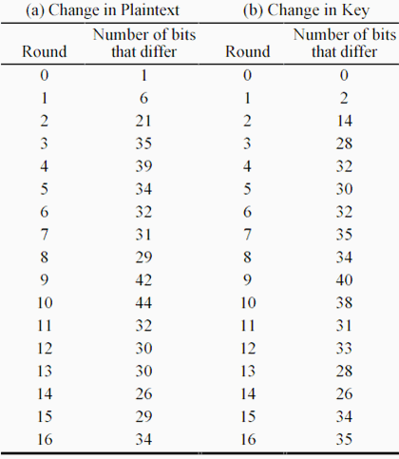
Avalanche
Effect in DES
(A)P1：00000…0 (64bit)
P2：10000…0 (相差1bit)
K ：0000001 1001011
0100100 1100010
0011100 0011000
0011100 0110010
(B)K1：… (56bit)
K2：… (相差1bit)
P ：… (64bit)

Slide 41
DES弱密钥
DES 弱密钥：4 (子密钥相同)
  0101 0101 0101 0101 0000000 0000000
  1F1F 1F1F E0E0 E0E0 eq 0000000 FFFFFFF
  E0E0 E0E0 1F1F 1F1F FFFFFFF 0000000
  FEFE FEFE FEFE FEFE FFFFFFF FFFFFFF
DES 半弱密钥：12（两个子密钥，互为加解密）
  01FE 01FE 01FE 01FE FE01 FE01 FE01 FE01
  1FE0 1FE0 0EF1 0EF1 E01F E01F F10E F10E
  01E0 01E0 01F1 01F1 vs E001 E001 F101 F101
  1FFE 1FFE 0EFE 0EFE FE1F FE1F FE0E FE0E
  011F 011F 010E 010E 1F01 1F01 0E01 0E01
  E0FE E0FE F1FE F1FE FEE0 FEE0 FEF1 FEF1
DES可能的弱密钥：24（四个子密钥）
  …
Notes:
Weak Keys

Slide 42
3.4 差分分析和线性分析
蛮力攻击
计时攻击
差分分析
线性分析
  正面分析密码算法的新技术，
  在很多算法上取得很好的效果

Slide 43

差分分析 Differential Cryptanalysis
Biham, Shamir (‘S’)
  1991
        NSA,1974
攻击实例
  对 8轮DES，只需微机几分钟
  对16轮DES，复杂度为2^47
    需这么多的选择明文，使本方法只有理论意义
Differential Cryptanalysis of the Full 16-round DES
Notes:
http://citeseer.ist.psu.edu/biham93differential.html

Slide 44
线性分析 Linear Cryptanalysis
对DES攻击进展
  需要2^47个已知明文
    虽比选择明文容易，但仍只具有理论意义
Linear Cryptanalysis
  http://www.ciphersbyritter.com/RES/LINANA.HTM
  Google(“A Tutorial on Linear and Differential Cryptanalysis ”)
Notes:
http://www.ciphersbyritter.com/RES/LINANA.HTM

Slide 45
DES 其他
DES肯定能破译
  不单是RSA challenge
DES算法仍值得信赖
  但是关键场合不要用
DES对一般个人用户仍是安全的
  RSA challenge 反而给了信心
DES还是AES，或者其他
  DES模块仍广泛存在，AES还没有普及
  如果软件实现，任何一个经过考验的算法都好
    DES/3DES、AES、RC4、RC5、IDEA、Blowfish
    Free/Open

Slide 46
3.5 分组密码的设计原理
DES Design Criteria 设计准则
as reported by Coppersmith in [COPP94]
7 criteria for S-boxes provide for
  non-linearity
  resistance to differential cryptanalysis
  good confusion
3 criteria for permutation P provide for
  increased diffusion

Slide 47
分组密码设计原理
轮数
轮函数F
  S盒
  雪崩效应
密钥使用方法
  子钥衍生方法
  雪崩效应

Slide 48
轮函数F及S盒的设计
轮函数F
  雪崩效应准则 strict avalanche criterion
  独立准则 bit independence criterion
S盒构造方法
  随机方法
  随机加测试方法
  人工构造方法
  数学构造方法

Slide 49
查阅和学习
Google(“Engima兴亡”)
Google(“ENIGMA传奇”)
DES Challenge
  http://www.rsasecurity.com/rsalabs/challenges/
  http://www.distributed.net/des/
  http://www.eff.org/descracker/
Distributed.net
    基于互联网的分布式并行破译项目
  http://distributed.net/

Slide 50
3.A DES in /etc/passwd
file ‘passwd’ format
  username:passwd:UID:GID:full_name:directory:shell
    {From Shadow-Password-HOWTO}
  account:password:UID:GID:GECOS:directory:shell
    {From RH8}
shadow
  /etc/passwd passwd ---> *
  /etc/shadow passwd
  username:passwd:last:may:must:warn:expire:disable:reserved
sample
  username:Npge08pfz4wuk:503:100:FN:/home/username:/bin/sh
  username:x:503:100:FN:/home/username:/bin/sh 1/2
  username:Npge08pfz4wuk:9479:0:10000:::: 2/2
Notes:
附：Base64
Base64 [From Wikipedia, the free encyclopedia.]
Base64 is a data encoding scheme whereby binary-encoded data is converted to printable ASCII characters. The only characters used are the upper- and lower-case Roman alphabet characters (A-Z, a-z), the numerals (0-9), and the "+" and "/" symbols, with the "=" symbol as a special suffix code. Full specifications for base64 are contained in RFC 1421 and RFC 2440. The scheme is defined only for data whose original length is a multiple of 8 bits, a requirement met by most computer file formats. The resultant base64-encoded data has a length that is approximately 33% greater than the original data, and typically appears as seemingly random characters.

Slide 51
crypt()函数
crypt
  #define _XOPEN_SOURCE
  #include <unistd.h>
  char *crypt(const char *key, const char *salt);
passwd space
  128-32-’7f’ = 95个可用字符
  95^n
salt
  两个字符，每个可从[a-zA-Z0-9./]中选出来，即有4096种不同取值
  抵制字典攻击中的预算值
Notes:
// gcc a.c -lcrypt
#include <stdio.h>
#include <stdlib.h>
#include <unistd.h>
main(int argc,char **argv)
{
if (argc!=3) exit(0);
printf("%s\n", crypt(argv[1],argv[2]));
}

Slide 52
crypt()描述
从passwd到key
  padding 形成8字符的组
  每组产生56bits＝8×7的密钥
  如果多于1组，则XOR累计
重复加密64比特0到25回
  中间置换，受salt控制，计有4096种不同的置换
输出2＋11字符
  2字符是明码salt
  11字符是编码后的DES的64bits输出密文

Slide 53
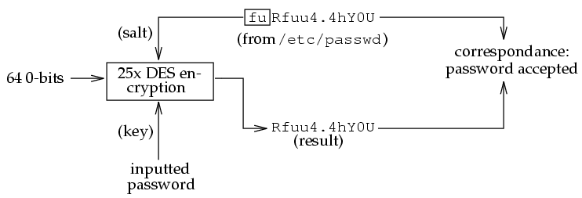
crypt() Fig

Slide 54
Passwd Cracker
基于字典的口令猜测攻击
  字典的构造
  普通字典 × 用户相关的词语
John the Ripper password cracker
  http://www.openwall.com/john/
  http://www.yesky.com/20010409/169181.shtml
L0phtCrack
  http://en.wikipedia.org/wiki/L0phtCrack
更多安全工具
  http://sectools.org/tools2.html

Slide 55
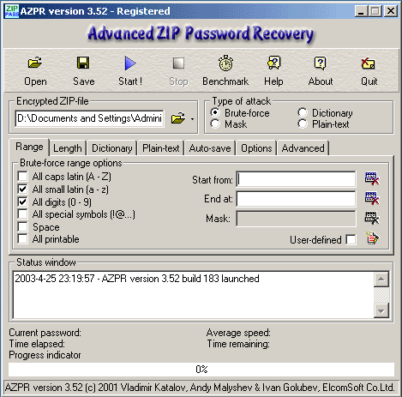
Zip cracker sample
Advanced ZIP Password Recovery statistics:
Encrypted ZIP-file: sdjfks.zip
Total passwords: 2,091,362,752
Total time: 6m 58s 725ms
Average speed (passwords/s): 4,994,597
Password for this file: 7uee23
Password in HEX: 37 75 65 65 32 33
Notes:
Google(“Advanced ZIP Password Recovery”)

Slide 56
3.B DES in OpenSSL
DES算法很复杂，实现起来非常琐碎，在性能和移植性上也难于友好，因此如果软件实现提倡使用开放源码的实现，如OpenSSL等。
OpenSSL是SSL/TLS协议的开放实现，其中也实现了几十种密码算法。
OpenSSL部署广泛，使用OpenSSL中的DES非常便利。
OpenSSL的使用说明参见
  “OpenSSL使用指南-x.xx.doc”

Slide 57
OpenSSL库结构图
应用程序(openssl.exe)
SSL（ssleay32.dll）
密码算法（libeay32.dll）
对称：
DES
AES
RC4
IDEA
…
非对称：
RSA
DH
DSA
ECC
…
散列：
MD5
SHA1
SHA256
…
随机数等：
RAND
BN
…

Slide 58
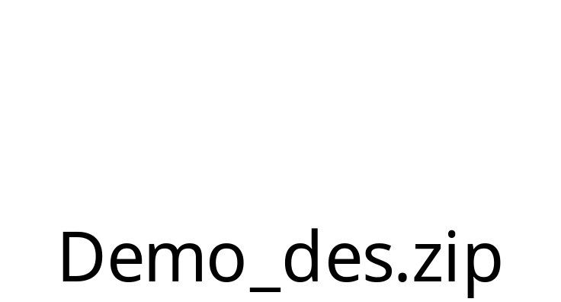
DES API
（关于ECB和CBC模式）
程序示例DES API in OpenSSL
  主程序见备注行
int des_ecb_encrypt(input, output, schedule, enc)
Notes:
// ddes.cpp : 定义控制台应用程序的入口点。
//
//#include "stdafx.h"
#if 0
int _tmain(int argc, _TCHAR* argv[])
{
return 0;
}
#endif
#include <stdio.h>
#include <time.h>
#include <openssl/sha.h>
#include <openssl/des.h>
char *version = "demo of des v0.1-naive, 1:43 2003-3-13, by Linden";
main()
{
char passwd[10] = "passwd"; // 10 asciis emough
unsigned char salt[16]; // hoho
unsigned char md[20]; // message digest of passwd+salt
unsigned char iv[8]; // initial vector
unsigned char key[8]; // 56+8 bits
unsigned char plaintext[100] = "the plain text";
unsigned char ciphertext[100] = "null1";
unsigned char plaintext2[100] = "null2"; // 解密后得到的明文
#if 0
{ // ECB mode
DES_key_schedule sch;
DES_cblock k;
memcpy(&k, "password", 8);
DES_set_key_unchecked(&k, &sch);
DES_ecb_encrypt((const_DES_cblock *)"plaintxt",
(DES_cblock *)ciphertext,
&sch, DES_ENCRYPT);
memcpy(&k, "password", 8);
DES_set_key_unchecked(&k, &sch);
DES_ecb_encrypt((DES_cblock *)ciphertext,
(DES_cblock *)plaintext2,
&sch, DES_DECRYPT);
if (strncmp("plaintxt", (const char*)plaintext2, 8)==0)
puts("ok");
else
puts("bad");
exit(-2);
}
#endif
puts("passwd?");
//gets(passwd); // give a password
*((time_t*)salt) = time(0); // time as salt
// get md
{ SHA_CTX c;
SHA1_Init(&c);
SHA1_Update(&c, passwd, strlen(passwd));
SHA1_Update(&c, salt, sizeof(time_t));
SHA1_Final(md, &c);
}
// 8B iv + 8B key
memcpy(iv, md, 8);
memcpy(key, md+8, 8);
// destory !
memset(passwd, 0, sizeof(passwd));
memset(salt, 0, sizeof(salt));
memset(md, 0, sizeof(md));
{ //enc
DES_key_schedule sch;
DES_cblock k;
DES_cblock i;
memcpy(k, key, 8);
memcpy(i, iv, 8);
//DES_set_key(&k, &sch);
DES_set_key_unchecked(&k, &sch);
DES_cfb_encrypt(plaintext, ciphertext,
//strlen((const char*)plaintext)*
8,
strlen((const char*)plaintext),
&sch, &i,
DES_ENCRYPT);
memset(k, 0, sizeof(k));
memset(&sch, 0, sizeof(sch));
memset(&i, 0, sizeof(i));
}
{ //dec
DES_key_schedule sch;
DES_cblock k;
DES_cblock i;
memcpy(k, key, 8);
memcpy(i, iv, 8);
//DES_set_key(&k, &sch);
DES_set_key_unchecked(&k, &sch);
DES_cfb_encrypt(ciphertext, plaintext2,
//strlen((const char*)plaintext)*
8,
strlen((const char*)plaintext), // the same as input
&sch, &i,
DES_DECRYPT);
memset(k, 0, sizeof(k));
memset(&sch, 0, sizeof(sch));
memset(&i, 0, sizeof(i));
}
{ // compare text and text2
puts("DES-CFB8 test result");
if (strcmp((const char*)plaintext, (const char*)plaintext2)==0)
{
puts(" enc/dec ok");
}
else
{
puts(" enc/dec err");
}
}
{
memset(key, 0, sizeof(key));
memset(iv, 0, sizeof(iv));
memset(plaintext, 0, sizeof(plaintext));
memset(ciphertext, 0, sizeof(ciphertext));
memset(plaintext2, 0, sizeof(plaintext2));
}
}

Slide 59
关键术语 Key Terms
avalanche effect block cipher
confusion
Data Encryption Standard (DES)
differential cryptanalysis
diffusion Feistel cipher
irreversible mapping key
linear cryptanalysis permutation
product cipher reversible mapping
round round function
subkey substitution

Slide 60
小结
了解DES的基本原理和对DES的批评，清楚DES的安全强度。
虽然关键场合不能继续使用DES，但是通常个人用户使用DES不会有问题。
如果是在软件程序中使用，DES之外还有很多更好的选择。

Slide 61
Q & A

